Slide 1
Projektovanje arhitekture
Mirjana Kostić
1035/2013

Slide 2
Oblasti
Odluke prilikom projektovanja arhitekture
Ahitektonski pogledi
Šabloni
Arhitektura aplikacija

Slide 3
Projektovanje arhitekture
Kako sistem treba da bude ogranizovan
Identifikuje glavne strukturne komponente u sistemu i odnose između njih
Prva faza u procesu projektovanja softvera

Slide 4
Arhitektura softvera
“Ono” što se dobija na kraju procesa projektovanja arhitekture
Reprezentacija sistema na visokom nivou
Utiče na performanse,robusnost, distribuiranost i održavanje sistema

Slide 5
Specifikacija sistema ne bi trebalo da sadrži bilo kakvu informaciju o dizajnu
Moguće samo kod malih sitema

Slide 6
Dva nivoa apstrakcije arhitekture softvera
Arhitektura u užem smislu
Arhitektura u širem smislu

Slide 7
Arhitektura u užem smislu
Arhitektura individualnih programa
Način na koji je program razložen na komponente

Slide 8
Arhitektura u širem smislu
Arhitektura kompleksnog sitema kojeg mogu činiti drugi sistemi, programi ili delovi programa.

Slide 9
Prednosti eksplicitnog projektovanja I dokumentovanja arhitekture softvera
Komunikacija među akterima
Projektovanje arhitekture sistema je nešto u šta treba da budu uključeni svi akteri-klijenti, developeri...
Analiza sistema
Analiza funkcionalnih i nefunkcionalnih zahteva.
Ponovna upotrebljivost
Jedna arhitektura se može koristiti na više sistema.

Slide 10
Blok dijagrami
Metoda koja se najviše koristi za reprezentaciju i dokumentaciju arhitekture sistema.
Ne pokazuje tip odnosa medju komponentama sistema a ni vidljive osobine eksternih komponenti.
Koristi se u kombinaciji sa drugim prezentacijama arhitekture

Slide 11
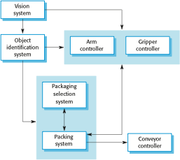
Primer blok dijagrama

Slide 12
Upotreba modela
Sredstvo komunikacije
Sredstvo dokumentacije

Slide 13
Sredstvo komunikacije
Modeli su veoma laki za razumevanje i bez detalja, pa se koriste kako bi se akterima objasnile abstraktne osobine sistema kako bi dalje učestvovali u izgradnji sistema.

Slide 14
Sredstvo dokumentacije
Pravljenje kompletnog modela sistema koji prikazuje različite komponetne u sistemu, njihove veze i interfejse

Slide 15
Odluke prilikom projetkovanja arhitekture
Proces projetkovanja se može predstaviti kao niz odluka koje donosimo u zavisnosti od vrste sistema koji se razvija i njegovih zahteva.
Neke od tih odluka mogu uticati kako na funkcionalne tako i na nefunkcionalne osobine sistema

Slide 16
Osnovna pitanja prilikom dizajniranja sistema
Da li već postoji arhitektura koju možemo iskoristiti?
Kako će sistem biti distribuiran?
Koji stilovi dizajna bi bili prikladni?
Na koji način će se sistem podeliti na komponente?
Kako će se sistem podeliti na module?
Kako će se projektovanje arhitekture oceniti?
Koji tip arhitekture će zadovoljiti nefunkcionalne potrebe sistema?
Kako će se proces projektovanja dokumentovati?

Slide 17
Karakteristike sistema od kojih zavisi arhitektura softvera
Performance
Arhitektura se projektuje tako da pronalazi kritične operacije unutar komponenti i umanji komunikaciju medju njima.Radije se koriste velike komponente.
Security
Koristi se slojevita arhitektura gde bi se krtitični delovi nalazili u najdubljem sloju.
Safety
Operacije vezane za sigurnost su smeštene ili u jednoj komponenti ili u nekoliko podkomponenti.

Slide 18
Availability
Arhitektura treba da bude projektovana tako da sadrzi dodatne komponente koje bi omogućile ažuriranje komponenti bez zaustavljanja sistema
Maintainability
Arhitektura treba da bude projektovana tako da se koriste komponente koje se lako mogu izmeniti

Slide 19
Arhitektonski pogledi
Dva problema:
Kakav pogled ili perspektiva je korisna prilikom projetovanja ili dokumentovanja arhitektrure?
Kakve notacije bi trebalo da se koriste za opis modela?

Slide 20
4 + 1 model pogleda
Krutchen (1995)
Četiri osnovna arhitektonska pogleda
koji su povezani pomoću slučajeva upotrebe ili scenarija.

Slide 21
1. Logical View
Bitne apstrakcije u sistemu prikazuje kao objekte ili klase objekata.
2. Process View
Pokazuje kako je sistem u run-time sačinjen od interagujućih procesa
3. Development View
Na koji način je sistem razložen radi razvijanja.
4. Physical View
Pokazuje sistemski hardver i na koji način su komponente softvera distribuirane preko procesora u sistemu

Slide 22
Conceptual View
Hofmeister (2000) predlaže upotrebu sličnih pogleda sa dodatkom Konceptulanog pogleda.
Ovaj pogled može biti osnova za dekompoziciju zahteva na visokom nivou na detaljnije specifikacije, pomaže oko donošenja odluka koje komponente se mogu ponovo upotrebiti.

Slide 23
Šabloni
Šablon je sredstvo za prezentaciju, deljenje i ponovno korišćenje naučenog o softveru.
Šablon za projektovanje je stilizovan opis dobrog dizajna koji je isproban i testiran u različitim okruženjima.
Šabloni treba da sadrže ime, kratak opis, informaciju na kojim vrstama sistema se koriste i kada, njegove prednosti i mane.
Predstavlja se grafički ili tabelarno.

Slide 24
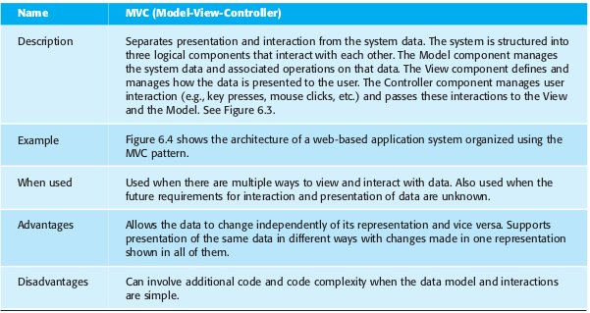
MVC šablon – primer opisa

Slide 25
Model-view-controller (MVC)
Odvaja elemente sistema dozvoljavajući im da se menjaju nezavisno jedni od drugih.
Dodavanje novog pogleda ili menjanje već postojećeg se može izvršiti bez bilo kakvih promena osnovnih podataka u modelu.

Slide 26
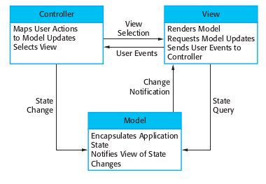
MVC – grafički model, konceptualni pogled

Slide 27
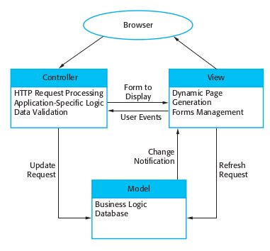
MVC- moguća run-time arhitektura kada se šablon koristi za upravljanje interakcijom u Web sistemima

Slide 28
Slojevita arhitektura
Sistemska funkcionalnost je organizovana u zasebne slojeve a svaki sloj se oslanja samo na objekte i usluge koje nudi sloj koji se nalazi odmah ispod njega.
Način za postizanje nezavisnosti, prilagodjava se promenama unutar sloja
Podržava inkrementalni razvoj sofvera.

Slide 29
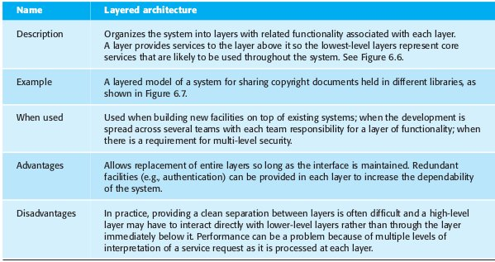
Šablon slojevite arhitekture

Slide 30
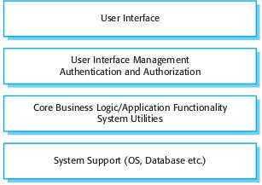
Slojevita arhitektura- četiri sloja

Slide 31
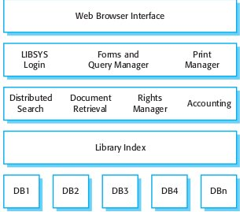
Šablon slojevite arhitekture primenjen na sistem LIBSYS

Slide 32
Repository arhitektura
Opisuje kako skup interaktivnih komponenti može da deli veliki broj podataka.
Većina sistema koji koriste velike količine podataka su organizovani oko deljene baze odnosno skladišta

Slide 33
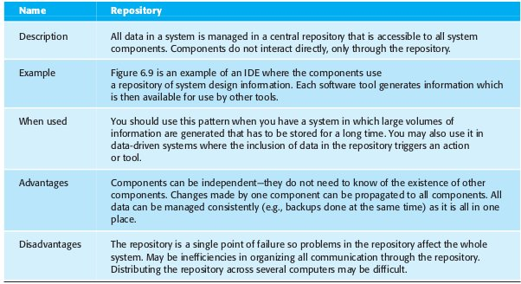
Repository arhitektura - šablon

Slide 34
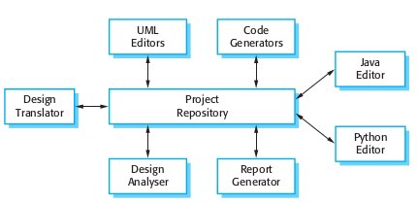
Repository arhitektura za IDE

Slide 35
Klijent- server arhitektura
Pokazuje kako se podaci i obrada distribuiraju preko niza komponenti
Glavne komponente su:
Skup samostalnih servera koji pružaju specifične servise poput štampanja, obrada podataka i td.
Skup klijenata koji pozivaju/koriste te servise
Mreža pomoću koje klijenti pristupaju serverima

Slide 36
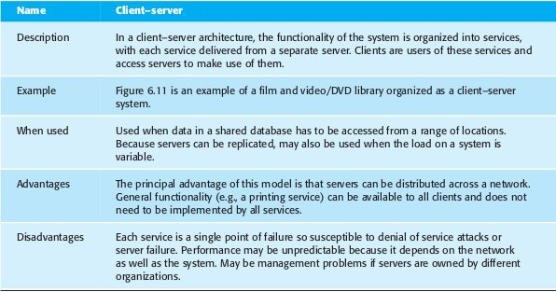
Šablon za klijent-server arhitekturu

Slide 37
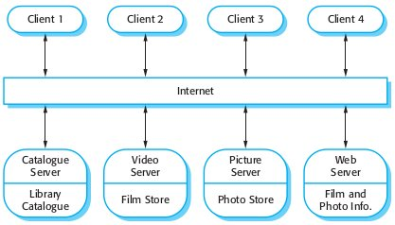
Upotreba šablona za klijent-server arhitekturu za biblioteku filmova

Slide 38
Pipe and filter arhitektura
Model run-time organizacije sistema gde funkcionalne transformacije obradjuju ulaze i vraćaju izlaze.
Podatak teče od jedne do druge sekvence i tom pilikom se transformiše.
Često su u upotrebi varijante ovog šablona .
Kada su trasformacije sekvencijalne to se naziva batch sekvencijalni model.
Šablon nije pogodan za interaktivne sisteme

Slide 39
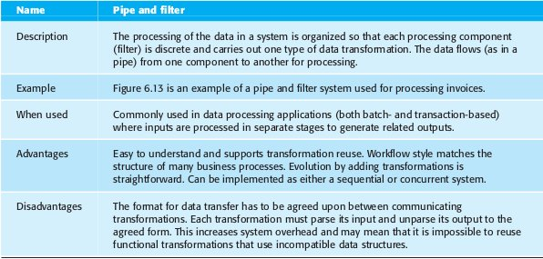
Pipe and filter arhitektura – šablon

Slide 40
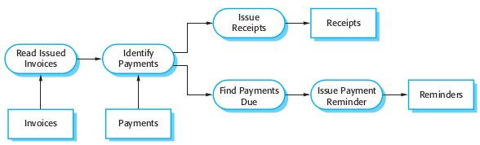
Upotreba pipe and filter šablona – batch obrada

Slide 41
Arhitektura aplikacija
Arhitektura aplikacija se projektuje tako da zadovoljava organizacione potrebe nekog posla ili preduzeća.
Kao što preduzeća imaju mnogo toga zajedničkog, tako i njihovi aplikativni sistemi imaju sličnu arhitekturu.
Generička arhitektura aplikacija je arhitektura za određeni tip sistema i ta arhitektura se može ponovo iskoristiti ili prilagoditi prilikom razvijanja novog sistema koji je istog tipa

Slide 42
Načini korišćenja modela arhitekture aplikacija
Početna tačka za projektovanje arhitekture
Praćenje napretka
Organizacija posla
Sredstvo za procenu komponenti za ponovnu upotrebu
Rečnik za tipove aplikacija

Slide 43
Sistemi za obradu transakcija
Obrađuju zahteve korisnika, prikazuju ili ažuriraju podatke iz baze.
Interaktivni sistemi u kojima korisnici asinhrono šalju zahteve.
Transakcija iz ugla korisnika je bilo koja povezana sekvenca operacija koja dolazi do željenog cilja.
Može se ogranizovati kao pipe and filter arhitektura

Slide 44

Konceptualna arhitektura sistema za obradu transakcija

Slide 45
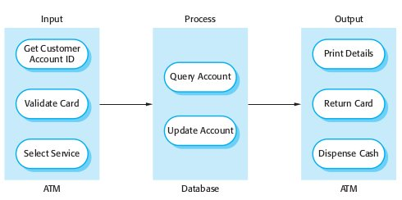
Primer korišćenja arhitekture sistema za obradu transakcija - ATM

Slide 46
Informacioni sistemi
Omogućavaju kontolisan pristup velikim bazama podataka (katalog biblioteke, podaci o svim studentima na univerzitetu, kartoni svih pacijenata u bolnici)
U današnje vreme, informacionim sistemima se sve više pristupa pomoću web browser-a.

Slide 47
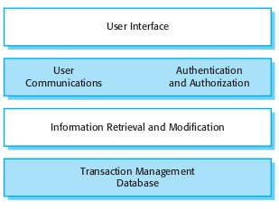
Slojevita arhitektura informacionog sistema

Slide 48

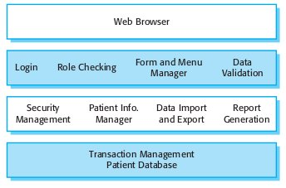
MHC-PMS

Slide 49
Kako su današnji informacioni sistemi web-based, oni se implementiraju pomoću višestruke klijent-server arhitekture.
Korišćenje više servera omogućava visok protok podataka kao i rukavanje stotinama transakcija u minutu
Veb server je odgovoran za svu korisničku komunikaciju i za komunikaciju sa korisničkim interfejsom
Aplikativni server je odgovoran za implementaciju aplikativnih logika kao i za skladištenje i pronalaženje zahteva
Server baze podataka premešta podatke od i do baze

Slide 50
Sistem za obradu jezika
Prevodi prirodni ili veštački jezik u drugu prezentaciju tog jezika.
Za programske jezike može izvršiti dobijeni kod.
Kompalacija izvršnog koda u mašinski, prevodjenje sa Francuskog na Norveški

Slide 51
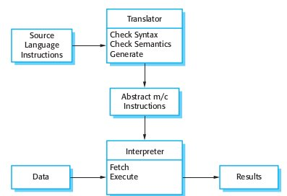
Arhitektura sistema za obradu jezika

Slide 52
Arhitektura kompajlera
Kompajleri programskih jezika imaju generičku arhitekturu koja uključuje sledeće komponenete:
1. Leksički analizator – deli kod na tokene
2. Tabela simbola – informacije o imenima entiteta(klasa, objekata,promenljivih..)
3. Sintaksni analizator- koristi definisanu gramatiku jezika I gradi sintaksno stablo

Slide 53
4. Sintaksno stablo- interna reprezentacija programa koji se kompajlira
5. Semantički analizator – koristi informacije iz sintaksnog stabla i tabele simbola da bi se proverila semantička ispravnost programa
6. Generator koda- prolazi kroz sintaksno stablo i kreira mašinski kod

Slide 54
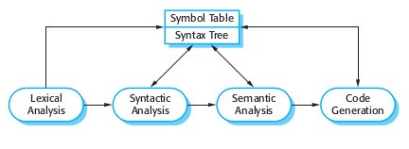
Pipe and filter arhitektura

Slide 55
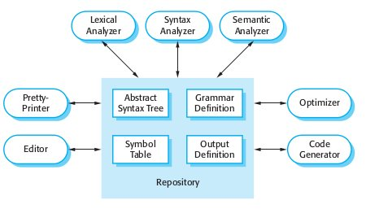
Repository arhitektura

